Slide 1
CUKIER
Co warto o nim wiedzieć

Slide 2
CUKIER
Każdy zjadany przez nas produkt jest trawiony i spalany w organizmie.
Z tego spalania nie ma oczywiście ognia, tylko powstaje energia wyrażana w kaloriach.

Slide 3
CUKIER
Gdy tej energii dostajemy za dużo, organizm nie może jej spalić i wtedy stajemy się… otyli☹

Slide 4
CUKIER
Niewielkie ilości słodyczy dostarczają tyle samo energii, co duże ilości innych produktów, np. warzyw.
Spójrzcie sami jak to się przedstawia…

Slide 5
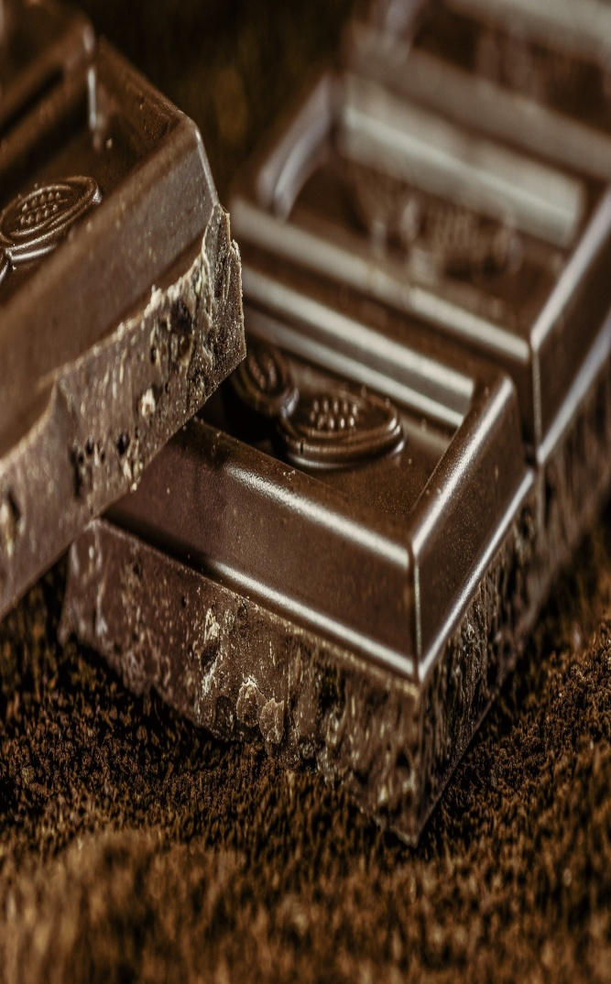
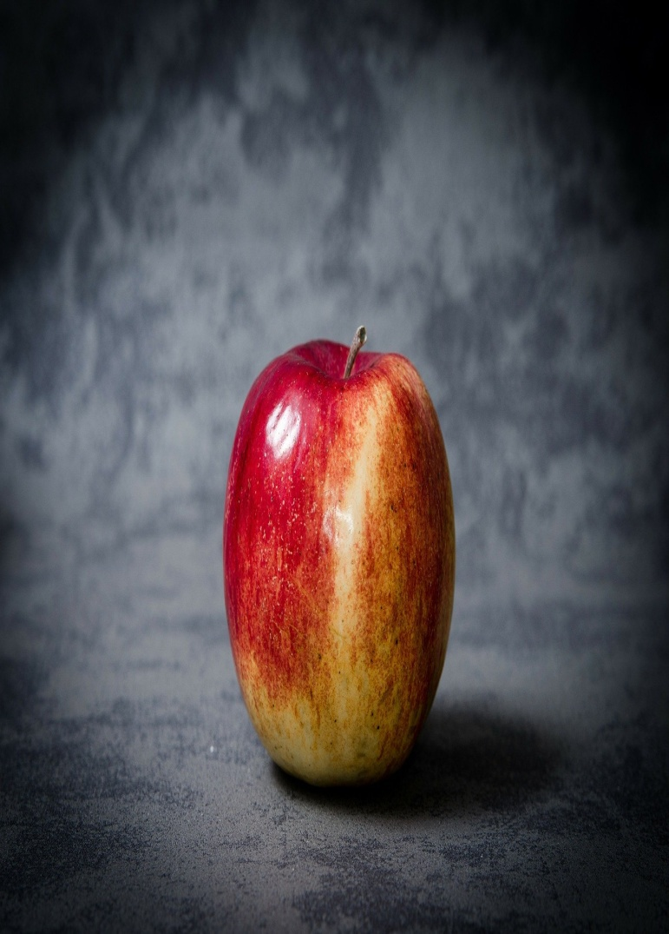
1,5 tabliczki czekolady = 12 jabłek
=

Slide 6
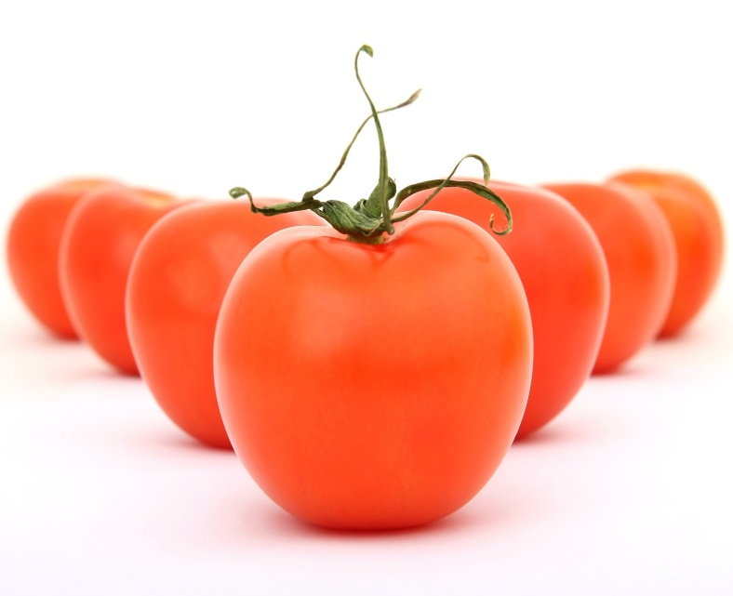
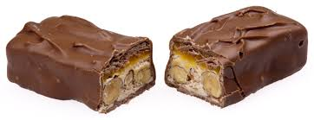
3 batony = 32 pomidory
=

Slide 7
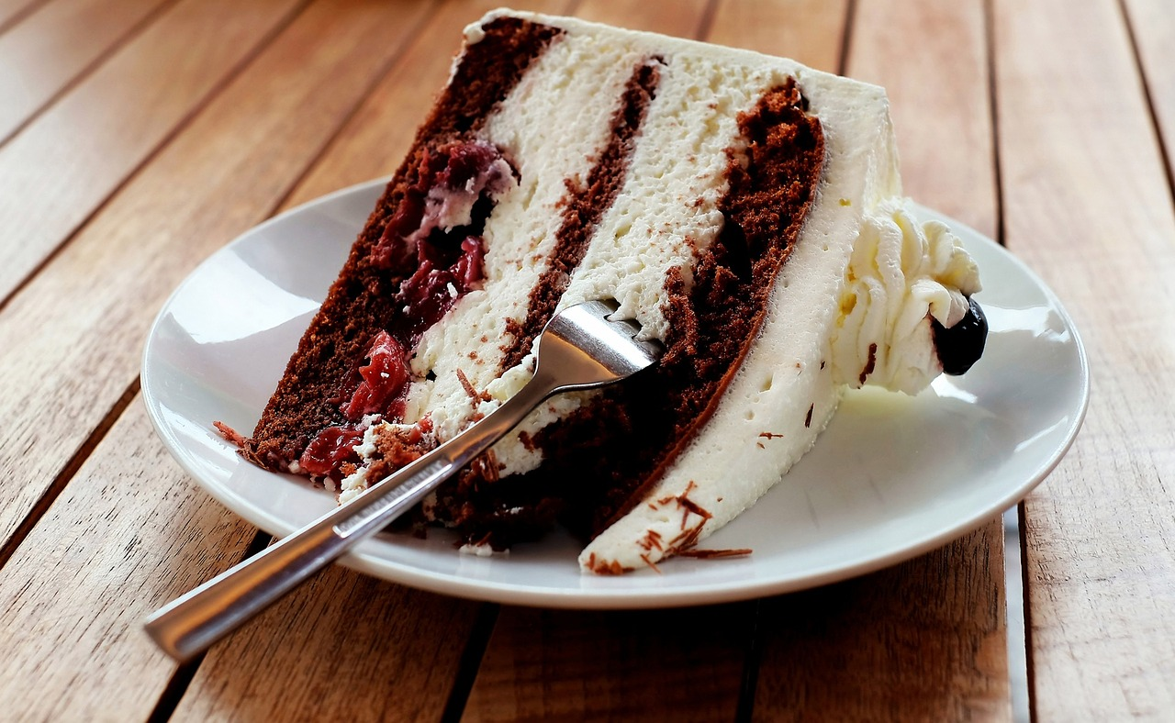
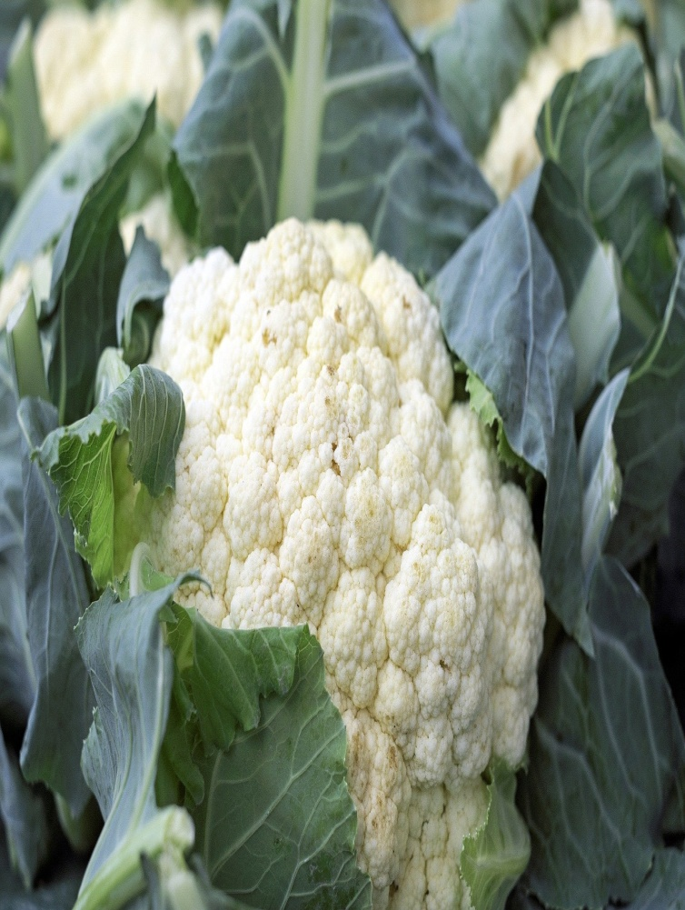
2 kawałki ciasta = 3,5 dużych kalafiorów
=

Slide 8
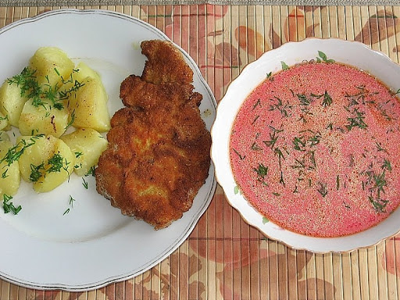
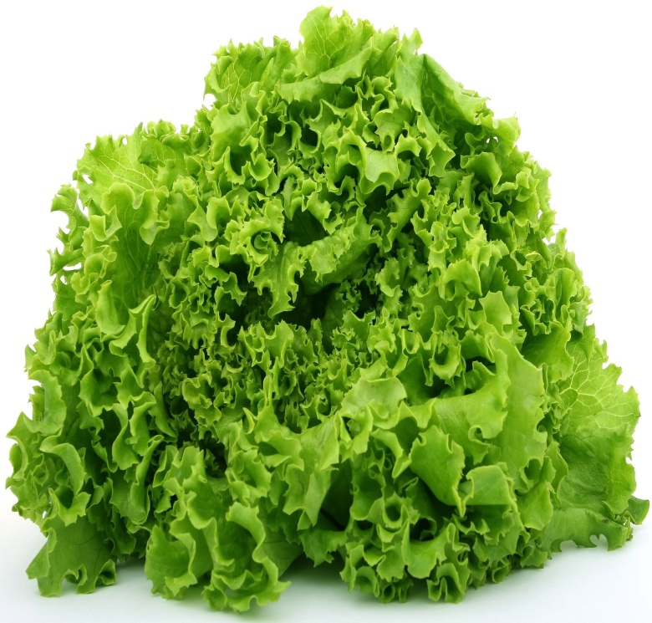
1 dwudaniowy obiad = 15 dużych sałat
=

Slide 9
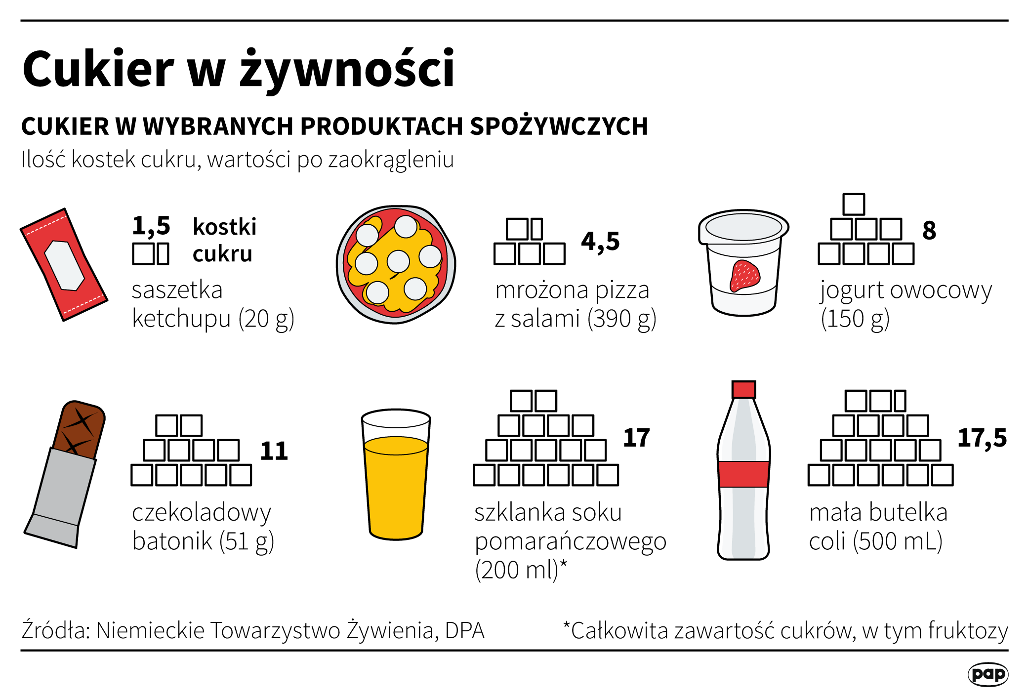

Slide 11
